Slide 1
Kundenservice (CS)
Curriculum: Einführung in S4HANA mit Global Bike

Slide 2
4.1 (Mai 2022)
SAP S/4HANA
Global Bike
keine

Slide 3
Tim Böttcher
Chris Bernhardt
Stefan Weidner
Anfänger

Slide 4
Sie sind in der Lage,
einige Funktionalitäten des Kundenservice-Moduls aufzuzählen.
die zentralen Organisationseinheiten des Kundenservice-Moduls zu definieren.
Stammdaten mit besonderer Bedeutung für das Kundenservice-Modul zusammenzufassen.
Standardprozesse des Kundenservices zu nennen.

Slide 5
Funktionalität
Serviceverträge
Servicemeldungen
Serviceaufträge
Retouren und Reparaturen

Slide 6
Agenda
CS Organisationsstruktur
CS Stammdaten
CS Funktionalität

Slide 7
GBI Struktur des Kundenservice
Global Bike
Mandant
Global Bike Inc.
Global Bike Germany GmbH
Buchungs-
kreis
Dallas
San Diego
Miami
Heidelberg
Hamburg
Werk
Standortwerk
zuständiges IH-Planungswerk
Sonstige
Lagerort

Slide 8
CS-Organisationseinheiten
Mandant
Betriebswirtschaftlich größte organisatorische Einheit in einem SAP-System
Buchungskreis
Betriebswirtschaftlich kleinste organisatorische Einheit, für die eine vollständige, in sich abgeschlossene Buchhaltung (Bilanz, GuV etc.) abgebildet werden kann
Lagerort
Organisatorische Einheit, die eine Unterscheidung von Beständen innerhalb eines Werkes ermöglicht
Werk
Betriebsstätte oder Tätigkeitsbereich in einem Unternehmen zur Produktion, Distribution, Beschaffung und/oder Instandhaltung
Ort in dem ein technisches Objekt physisch vorhanden ist

Slide 9
CS-Organisationseinheiten (Vertrieb)
Verkaufsorganisation
Organisationseinheit, die für den Verkauf von bestimmten Produkten oder Dienstleistungen verantwortlich ist
Die Verantwortlichkeit umfasst auch die Haftung für verkaufte Produkte und die Verantwortung für die Rückgriffsrechte des Kunden
Vertriebsweg
Ist der Weg, über den Produkte und Dienstleistungen zum Kunden gelangen
Typische Beispiele für Vertriebswege sind Großhandel oder Endkundenverkauf
Sparte
Dient der Gruppierung von Materialien und Dienstleistungen
Vertriebsbereich
Keine eigene Organisationseinheit
Kombination aus Verkaufsorganisation, Vertriebsweg und Sparte

Slide 10
Struktur Vertriebsbereich (Beispiel)
Fa. ElektroPro
Buchungskreis
Bereich Nord
Bereich Süd
Verkaufsorganisation
Internet
Großhandel
Großhandel
Vertriebsweg
Mobil
Küchengeräte
Unterhaltungs-
elektronik
Küchengeräte
Sparte
Vertriebsbereich
Notes:
Beispiel Einführung eines neuen Vertriebsweg → Wieviele neue Vertriebsbereiche

Slide 11
CS-Organisationseinheiten
Verkaufsbüro
dienen häufig zur Abbildung der Strukturen im Innen- und Außendienst
Verkäufergruppe
Verkaufsbüros lassen sich in mehrere Verkäufergruppen untergliedern
Versandstellen
Ort an dem Versandaktivitäten statt finden (Kommissionierung, Versanddisposition, Verpacken, Verladen, Transport)
Kommissionierlagerort
Lagerort, aus dem die Ware für den Versand entnommen wird
Einkaufsorganisation
ist für die Beschaffung von Materialien oder externen Dienstleistungen verantwortlich
werksbezogener vs. konzernbezogener Einkauf
werksbezogen: Einkaufsorganisation ist für ein Werk zuständig
konzernbezogen: Einkaufsorganisation für alle Werke des Buchungskreisen zuständig

Slide 12
CS-Organisationseinheiten (Controlling)
Ergebnisbereich
dient der Ergebnis- und Marktsegmentrechnung
definiert die Strukturen der Betriebsergebnisrechnung
einem Ergebnisbereich können mehrere Kostenrechnungskreise zugeordnet werden
jeder Kostenrechnungskreis wird genau einem Ergebnisbereich zugeordnet
Kostenrechnungskreis
bildet den Rahmen für das interne Rechnungswesen (Kostenarten- , Produktkosten- und die Profit-Center-Rechnung)
einem Kostenrechnungskreis können mehrere Buchungskreise zugeordnet werden
jeder Buchungskreis muss mit genau einem Kostenrechnungskreis verknüpft werden

Slide 13
Agenda
CS Organisationsstruktur
CS Stammdaten
CS Funktionalität

Slide 14
CS Stammdaten
Kundenstammdaten
Equipment
Arbeitsplatz
Stücklisten
Materialstammdaten
Lieferantenstammdaten
Notes:
anpassen

Slide 15
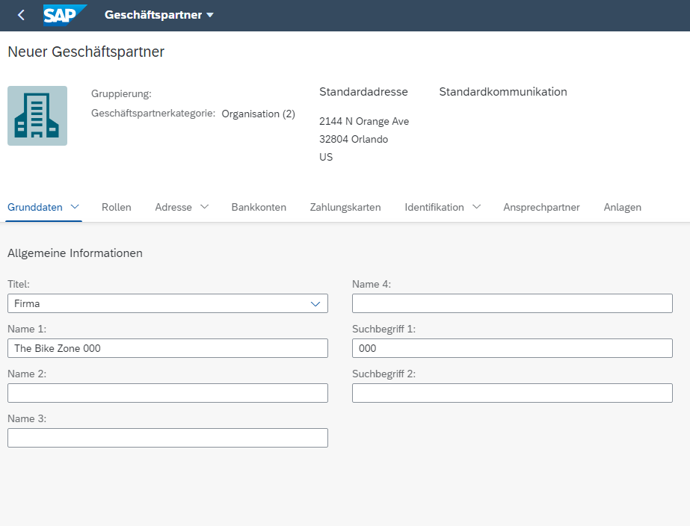
Kundenstammsatz
Kundenstamm
Enthält alle Informationen um Aufträge, Lieferungen, Rechnungen und Zahlungen auszuführen
Jeder Kunde MUSS einen Kundenstamm haben
Wird von einem/mehreren Vertriebsbereichen angelegt
Verkaufsorganisation
Vertriebsweg
Sparte
Informationen im Kundenstamm sind in drei Bereiche unterteilt:
Allgemeine Daten
Buchungskreisdaten
Vertriebsbereichsdaten

Slide 16
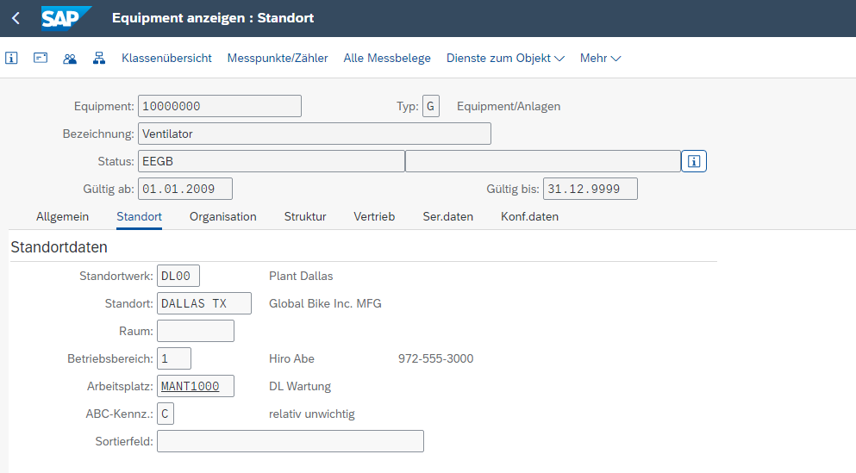
Equipmentstammsatz
Equipmentstamm
Stellt alle relevanten Informationen eines Equipments bereit
Informationen in vier Sichten:
Allgemein
Standort
Organisation
Struktur

Slide 17
Definition
Equipment
Eigenständiges instandzuhaltendes technisches Wirtschaftsgut
Einzelnes physikalisches Objekt, für welches IH-Maßnahmen durchgeführt und festgehalten werden
Equipments können an Techn. Plätzen eingebaut werden
Technischer Platz
Hierarchisch geordnete Struktur, die z.B. ein technisches System, ein Gebäude oder ein Teil davon abbilden können
Abbildung der Struktur einer technischen Anlage
Planung Instandhaltungsmaßnahmen und deren Durchführung
Klassifizierung
ermöglicht nähere Beschreibung von Objekten
z.B. Materialstämme, Equipments
Merkmale eines Objekts werden in Klassen eingeteilt

Slide 18
Equipment / Technischer Platz – Definition
Messpunkte und Zählerstände
dokumentieren Zustand eines technischen Objekts
wichtig z.B. zur Einhaltung technischer Vorschriften (Abgaswerte einer Anlage)
Messwerte bestimmen Zustand an einem bestimmten Zeitpunkt
Zählerstände erfassen Daten über gesamten Betrieb (z.B. Gesamtbetriebszeit)
Seriennummern
Dienen der Individualisierung von Materialien
Unterscheidung von Materialien mit der selben Mat.-Nr.
Stammsatz hält Bestands- und Kundeninformationen fest
feststellen wo sich das entsprechende Gerät exakt befindet
zusätzliche Informationen können hinterlegt werden
Z.B. Gebrauchsanweisungen, Garantieinformationen

Slide 19
Arbeitsplatz
Ein Ort in einem Werk, an dem ein Mehrwert (Vorgänge oder Aktivitäten) erbracht wird
Arbeitsplatz kann folgendes repräsentieren
Personen oder Personengruppen
Maschinen oder Maschinengruppe
Fließband
Wird genutzt um Kapazitäten zu definieren
Manuell Arbeit
Maschine
Leistungsausbringung
Emissionen
Kapazitäten werden verwendet bei der
Kapazitätsplanung
Feinplanung
Kalkulation
Notes:
Arbeitsplatz kann folgendes repräsentieren
Personen oder Personengruppen
Maschinen oder Maschinengruppe
Fließband
Manuell Arbeit
Maschine
Leistungsausbringung
Emissionen
Kapazitätsplanung
Feinplanung
Kalkulation

Slide 20
Stückliste – Definition
Vollständiges, formal aufgebautes Verzeichnis aller Komponenten
Materialstücklisten, die Technischen Objekten (Technische Plätze oder Equipments) zugeordnet werden können
Es gibt drei Arten von IH-Stücklisten:
Materialstückliste
Equipment-Stückliste
Stückliste für Technischen Platz
Möglichkeiten
Strukturierung (Hierarchisierung) eines Objekts
Ersatzteilzuordnung und -planung im Auftrag und Arbeitsplan
Verwendung von Materialstücklisten in der IH immer dann, wenn mehrere Objekte ähnlicher Bauart instandgehalten werden sollen

Slide 21
Garantien
Abbildung von Zeiträumen, innerhalb derer Serviceleistungen für ein technisches Objekt erbracht werden
kostenlos oder zum Teil kostenlos
Unterscheidung in Lieferanten-, Hersteller-, und Kundengarantien
gilt für bestimmtes technisches Objekt
technischer Platz, Equipment oder Seriennummer

Slide 22
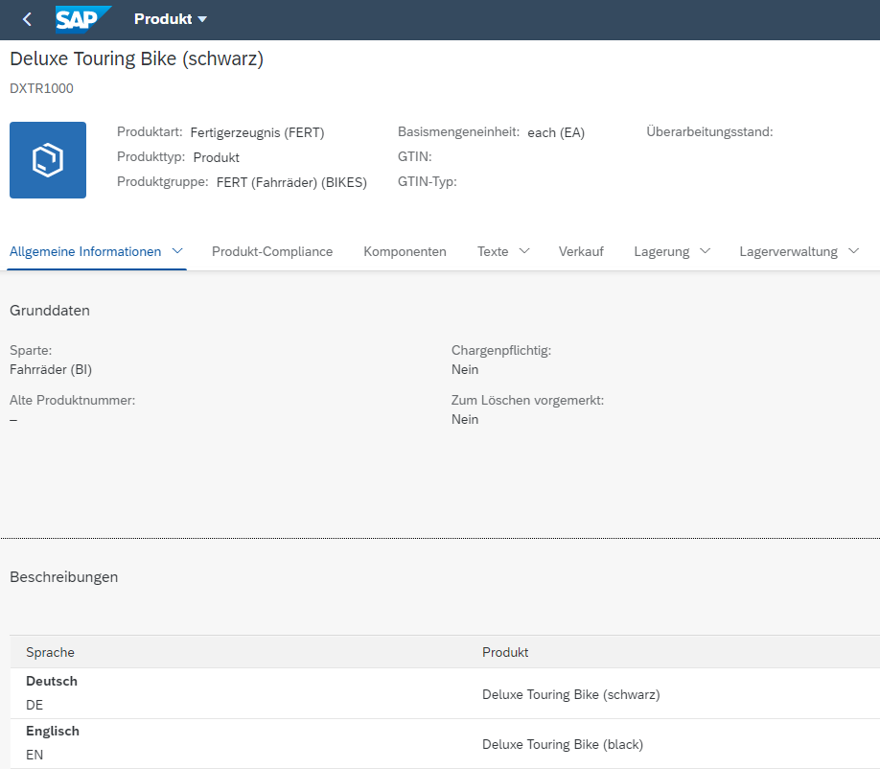
Materialstammdaten
Materialstamm stellt für ein Unternehmen die zentrale Quelle zum Abruf materialspezifischer Daten dar
Wird von meisten Komponenten im SAP System verwendet:
Vertrieb
Materialwirtschaft
Produktion
Instandhaltung
Rechnungswesen
Qualitätsmanagement
Materialstammdaten sind in funktionalen Segmenten, den sog. Sichten, gespeichert

Slide 23
Materialstammdaten – Sichten (Auswahl)
Vertrieb
Grunddaten
Klassifizierung
Materialstamm
Einkauf
Prognose
Disposition
Kalkulation
Qualitätsmanagement
Buchhaltung
Notes:
Alles Sichten?

Slide 24
Materialstammsatz
Allgemeine Daten gelten für den gesamten Konzern:
Bezeichnung Basismengeneinheit Gewichte
Volumina
Mandant XXX
Vertriebsspezifische Informationen:
Lagerortspezifische Informationen:
Verkaufsorg. UW00
Lagerort FG00
Auslieferungswerk
Ladegruppe
Bestand
Verkaufsorg. UE00
Lagerort TG00

Slide 25
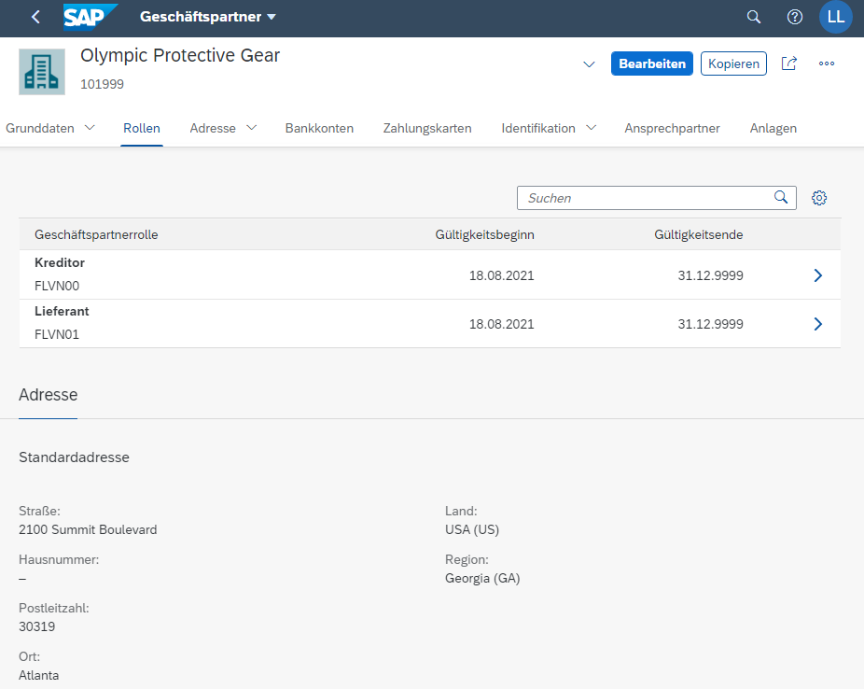
Lieferantenstammsatz
Lieferantenstamm beinhaltet alle notwendigen Informationen über externe Zulieferer
Hauptsächlich genutzt und gepflegt durch die Buchhaltungs- und Einkaufsabteilung
Jeder Lieferant MUSS einen Lieferantenstamm haben
Der Lieferantenstammsatz wird in SAP S/4HANA als zentraler Geschäftspartnerstammsatz mit verschiedenen Rollen angelegt.
Für Lieferanten sind das häufig die Geschäftspartnerrollen:
FLVN00 (Kreditor)
FLVN01 (Lieferant)

Slide 26
Lieferantenstammsatz
Allgemeine Daten
Adresse
Lieferantennummer
Bevorzugte Kommunikationswege
Buchungskreisdaten
Abstimmkonten
Zahlungsbedingungen
Kontendaten
Einkaufsorganisationsdaten
Einkaufswährung
Ansprechpartner
Rollen des Lieferanten
Allgemeine Daten
Buchungskreisdaten
Finanzwesen (FI)
Einkaufsdaten
Materialwirtschaft (MM)

Slide 27
Servicemeldungen
erfassen von Problemen an Geräten und Anlagen
Dokumentations- und Auswertungszwecke
Bestandteile
Informationen zum Kunden
Informationen zu technischem Objekt und Serviceverträgen
Informationen zu laufenden Garantien
Arten
Kundenmeldung
Serviceanforderung
Tätigkeitsrückmeldung
Führt bei Handlungsbedarf zur Anlage eines Serviceauftrags

Slide 28
Serviceaufträge
konkrete Erfassung von Zeiten und Ressourcen
Kann aus Servicemeldung angelegt werden
Planung von Servicemaßnahmen
Ressourcen interner und externer Mitarbeiter
Festlegung konkreter Ausführungstermine
Rückmeldung

Slide 29
Serviceaufträge - Inhalt
Kundeninformationen
Standortinformationen
Objektinformationen
Informationen zur Planung und Durchführung von Vorgängen
Informationen zu Plan- und Ist-Kosten
Informationen zur Abrechnung der angefallenen Ist-Kosten

Slide 30
Agenda
CS Organisationsstruktur
CS Stammdaten
CS Prozesse

Slide 31
Serviceaufträge - Prozess
Serviceauftrag
Durchführung der Servicevorgänge
Rückmeldung und technischer Abschluss
Faktura und Abrechnung des Serviceauftrags
Kaufmännischer Abschluss
Planung und Freigabe

Slide 32
Retouren und Reparaturen
Rücksendung eines defekten Gerätes durch Kunden
Annahme über Retoure
Reparatur durch Kundenservice
Fakturierung

Slide 33
Retouren und Reparaturen - Prozess
Servicemeldung
Reparatur
Serviceauftrag
Warenausgang
Faktura
Kundenreparatur-auftrag
Wareneingang
Techn.
Prüfung

